Slide 1

UNIVERSIDAD AUTONÓMA DE BUCARAMANGA – FACULTAD DE INGENIERÍA DE SISTEMAS – PROYECTO DE GRADO I
PROTOTIPO DE VIDEOJUEGO SERIO BASADO EN MODELOS DE DINÁMICA DE SISTEMAS PARA LA SIMULACIÓN DE POLÍTICAS QUE IMPACTEN EN LA CONTAMINACIÓN AMBIENTAL
Brayan Mauricio Díaz Bermúdez
Andrés Eduardo Casadiegos Gómez

Slide 2
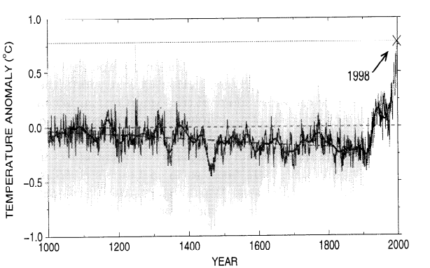
FACULTAD DE INGENIERÍA DE SISTEMAS – PROYECTO DE GRADO I
PLANTEAMIENTO DEL PROBLEMA
La temperatura de la superficie del planeta ha presentado un comportamiento anómalo desde la década de 1990, habiendo aumentado 1 grado Celsius respecto al comienzo del siglo XX, y del cual se estima que seguirá incrementando hasta 1.5 grados durante el transcurso del siglo XXI.
Figure 3 in Northern Hemisphere Temperatures During the Past Millennium: Inferences, Uncertainties, and Limitations Mann et al. Geophysical Research Letters, Vol. 26, No. 6, p.759-762.

Slide 3
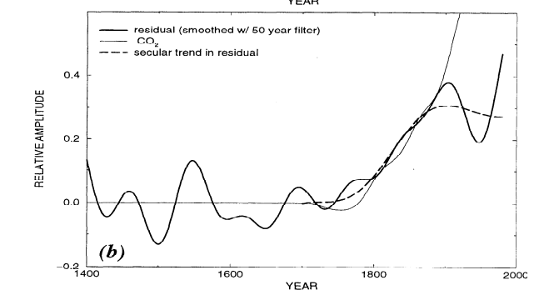
FACULTAD DE INGENIERÍA DE SISTEMAS – PROYECTO DE GRADO I
PLANTEAMIENTO DEL PROBLEMA
La contaminación ambiental ocasionada por el aumento descontrolado de dióxido de carbono (CO2) en la atmosfera de la Tierra, coincide con el incremento de la temperatura justo en el momento en el que el ser humano entra en la era de industrialización a finales del siglo XVIII, donde comienza la quema de combustibles fósiles y una mayor explotación de recursos naturales
Figure 1 in Northern Hemisphere Temperatures During the Past Millennium: Inferences, Uncertainties, and Limitations Mann et al. Geophysical Research Letters, Vol. 26, No. 6, p.759-762.

Slide 4
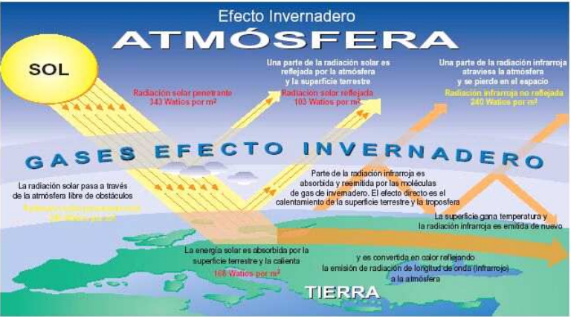
FACULTAD DE INGENIERÍA DE SISTEMAS – PROYECTO DE GRADO I
PLANTEAMIENTO DEL PROBLEMA
Figura 12 en Información Técnica sobre gases de efecto invernadero y el cambio climático. Herny Oswaldo Benavides Ballesteros, Gloria Esperanza León Aristizabal. Instituto de Hidrología, Meteorología y Estudios Ambientales – IDEAM.

Slide 5
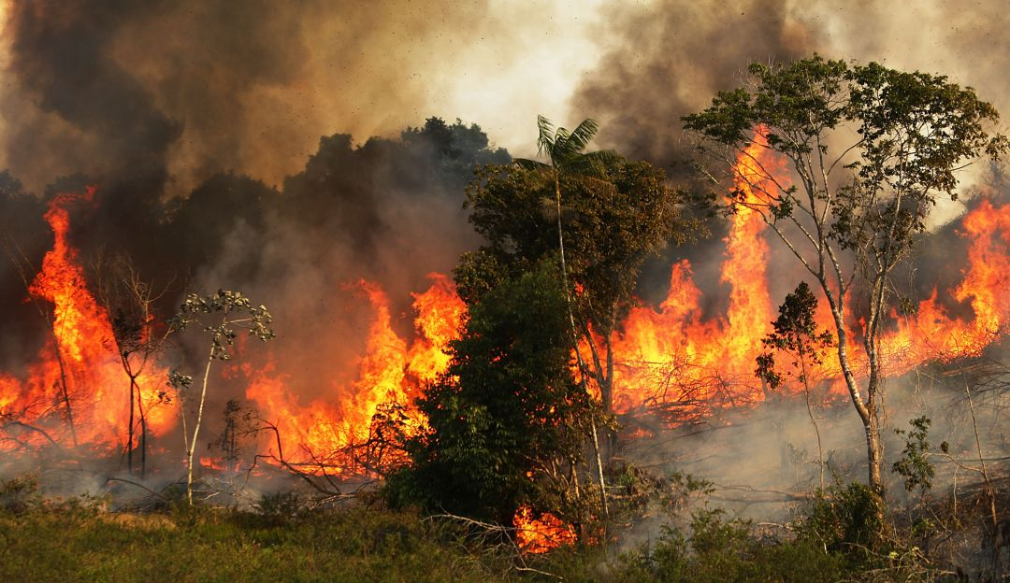
FACULTAD DE INGENIERÍA DE SISTEMAS – PROYECTO DE GRADO I
PLANTEAMIENTO DEL PROBLEMA
El cambio climático pone en peligro el orden social a nivel global, ya que ocasionará desordenes en la economía, la salud y en el ecosistema del planeta, tales como la escasez en la producción de alimentos, desaparición de islas a causa del aumento del nivel del mar, extinción de especies animales, aparición de nuevas enfermedades, entre otras. [1]
Imagen obtenida del artículo periodístico de caracol radio: Amazonía en llamas, incendios avanzan a velocidad record. 21 de agosto del 2019.
[1] CLIMATE CHANGE: CAUSES AND ENVIRONMENTAL EFFECTS José Luis Useros Fernández Académico de Número, Real Academia de Medicina y Cirugía de Valladolid Consejería de Sanidad de la Junta de Castilla y León, Valladolid.

Slide 6
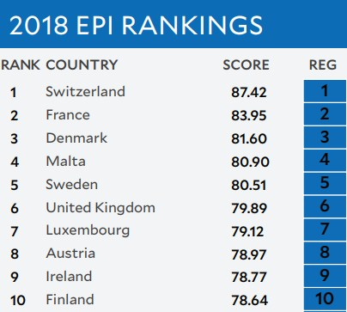
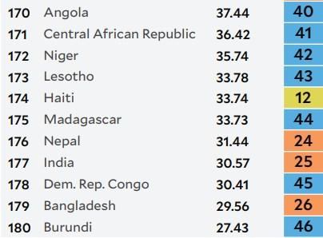
FACULTAD DE INGENIERÍA DE SISTEMAS – PROYECTO DE GRADO I
PLANTEAMIENTO DEL PROBLEMA
Entre las estrategias colectivas se encuentran la implementación de políticas a cargo de miembros pertenecientes a entidades gubernamentales, que involucran la creación de nuevos tipos de energía más amigables para el medio ambiente, prohibiciones o control de la explotación de recursos naturales y control sobre la quema de combustibles fósiles.
Lista tomada del Índice de Desempeño Ambiental elaborado por el Centro de Política y Ley Ambiental de la Universidad de Yale.

Slide 7
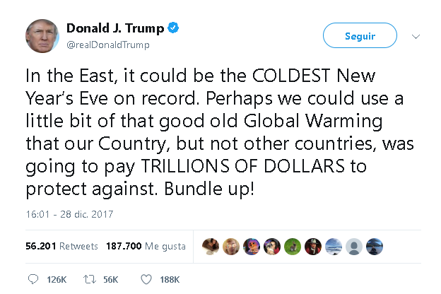
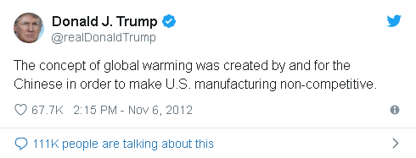
FACULTAD DE INGENIERÍA DE SISTEMAS – PROYECTO DE GRADO I
PLANTEAMIENTO DEL PROBLEMA

Slide 8
FACULTAD DE INGENIERÍA DE SISTEMAS – PROYECTO DE GRADO I
JUSTIFICACIÓN
La necesidad de concientizar a los encargados de promover políticas que logren disminuir el impacto de la contaminación en el medio ambiente, y que los resultados de tales decisiones se vean reflejados de manera pronta para analizar y comprobar su efectividad, requiere de la utilización de una herramienta cuantitativa que sea capaz de explicar los procesos que llevan al calentamiento global de nuestro planeta.
DINAMICA DE SISTEMAS
DIAGRAMAS DE FORRESTER

Slide 9
FACULTAD DE INGENIERÍA DE SISTEMAS – PROYECTO DE GRADO I
JUSTIFICACIÓN
Lo anteriormente mencionado, hace que, además de la dinámica de sistemas, sea pertinente implementar una segunda herramienta que logre juntar algunos de los modelos relacionados con el estudio y simulación de la contaminación y el cambio climático, para luego otorgar una solución al desconocimiento de la población respecto al tema.
VIDEOJUEGOS SERIOS
ENTORNOS DE SIMULACIÓN VIRTUAL

Slide 10
FACULTAD DE INGENIERÍA DE SISTEMAS – PROYECTO DE GRADO I
OBJETIVOS
Objetivo General
Desarrollar un prototipo de videojuego serio basado en modelos de dinámica de sistemas para la simulación de políticas que impacten en la contaminación ambiental.

Slide 11
FACULTAD DE INGENIERÍA DE SISTEMAS – PROYECTO DE GRADO I
OBJETIVOS
Objetivos Específicos
● Estudiar la contaminación ambiental, los factores que la causan y la relación que tienen con las políticas implementadas por entidades gubernamentales.
● Recopilar modelos de dinámica de sistemas existentes que abarquen diferentes conjuntos de factores involucrados en varios tipos de contaminación ambiental, en los cuales se vean inmersos los recursos del planeta y la actividad humana.
● Diseñar la hipótesis dinámica del impacto de las políticas aplicadas sobre una población, y de cómo estas contribuyen al incremento o disminución de la contaminación ambiental.

Slide 12
FACULTAD DE INGENIERÍA DE SISTEMAS – PROYECTO DE GRADO I
OBJETIVOS
Objetivos Específicos
Diseñar el modelo que explique el incremento o disminución de la contaminación ambiental en un entorno virtual y limitado, basándonos en datos reales recopilados de los modelos encontrados.
Desarrollar el entorno virtual del videojuego en base al modelo obtenido.
Diseñar políticas para la disminución de la contaminación ambiental y el calentamiento global.

Slide 13
FACULTAD DE INGENIERÍA DE SISTEMAS – PROYECTO DE GRADO I
RESULTADOS ESPERADOS
Un documento en donde se describa el funcionamiento de la contaminación ambiental y las políticas gubernamentales que existen para contrarrestarlo.
Un documento que contenga algunos de los modelos de dinámica de sistemas relacionados con las diferentes formas de contaminación ambiental.
Una hipótesis dinámica sobre cómo las políticas aplicadas a una población hacen aumentar o disminuir la contaminación ambiental.
Un modelo dinámico sistémico que facilite la comprensión de los cambios en la contaminación ambiental en un entorno virtual usando datos reales.

Slide 14
FACULTAD DE INGENIERÍA DE SISTEMAS – PROYECTO DE GRADO I
RESULTADOS ESPERADOS
Un prototipo de videojuego serio que permita simular el modelo diseñado.
Unas políticas que permitan la disminución de la contaminación ambiental y el calentamiento global dentro del videojuego.

Slide 15
FACULTAD DE INGENIERÍA DE SISTEMAS – PROYECTO DE GRADO I
ESTADO DEL ARTE
TITULO | AUTOR/ES | TEMA | REFERENCIA
Videojuegos para aprender Historia: una experiencia con Age of Empires | Mugueta, Í., Manzano, A., Alonso, P., & Labiano, L. | Trabajo en donde se mostraban los resultados obtenidos luego de llevar a cabo seis talleres de enseñanza sobre la historia de las civilizaciones mediante el uso de un videojuego, basado en el manejo de recursos y la estrategia, llamado Age Of Empires. | Mugueta, Í., Manzano, A., Alonso, P., & Labiano, L. (2015). Videojuegos para aprender Historia: una experiencia con Age of Empires. Revista Didáctica, Innovación y Multimedia, 32.
La transmisión de valores y responsabilidad social a partir de los videojuegos | Pérez, J. F. H., & Gómez, Á. P. C. | Investigación en la que buscaban exponer las ventajas que tiene el uso de videojuegos para la educación medio ambiental. | Pérez, J. F. H., & Gómez, Á. P. C. (2016). La transmisión de valores y responsabilidad social a partir de los videojuegos. Sphera Publica, 1(16), 114-131.

Slide 16
FACULTAD DE INGENIERÍA DE SISTEMAS – PROYECTO DE GRADO I
ESTADO DEL ARTE
TITULO | AUTOR/ES | TEMA | REFERENCIA
El videojuego digital como mediador del aprendizaje en la etapa de Educación Infantil | Sampedro Requena, B. E., Muñoz González, J. M., & Vega Gea, E. | Investigación en donde se recolectó la opinión de todos los alumnos de un curso en la etapa de educación infantil de seis colegios diferentes acerca de un videojuego basado en el medio ambiente y con el fin de educar en temas como reciclaje, el cuidado del agua y la electricidad. | Sampedro Requena, B. E., Muñoz González, J. M., & Vega Gea, E. (2017). El videojuego digital como mediador del aprendizaje en la etapa de Educación Infantil. Educar, 53(1), 0089-107.
Serious Games Environmental Management | Madani, K., Pierce, T. W., & Mirchi, A. | Paper que muestra el estado del aprendizaje basado en juegos y los juegos serios basados en la gestión ambiental analizando 25 juegos serios basados en la gestión ambiental y diseñados para ser usados en educación superior. | Madani, K., Pierce, T. W., & Mirchi, A. (2017). Serious games on environmental management. Sustainable Cities and Society, 29, 1-11.

Slide 17
FACULTAD DE INGENIERÍA DE SISTEMAS – PROYECTO DE GRADO I
ESTADO DEL ARTE
TITULO | AUTOR/ES | TEMA | REFERENCIA
Los videojuegos en la implementación de políticas de mitigación del cambio climático. | Rojo, T., & Dudu, S. | Investigación donde enseñan el impacto de los videojuegos serios sobre la actitud que se tiene en España hacía el medio ambiente, así como también dan algunas opciones para mejorar los videojuegos serios medioambientales en España. | Rojo, T., & Dudu, S. (2017). Los videojuegos en la implementación de políticas de mitigación del cambio climático. Ámbitos. Revista Internacional de Comunicación, (37), 1-25.

